Slide 1
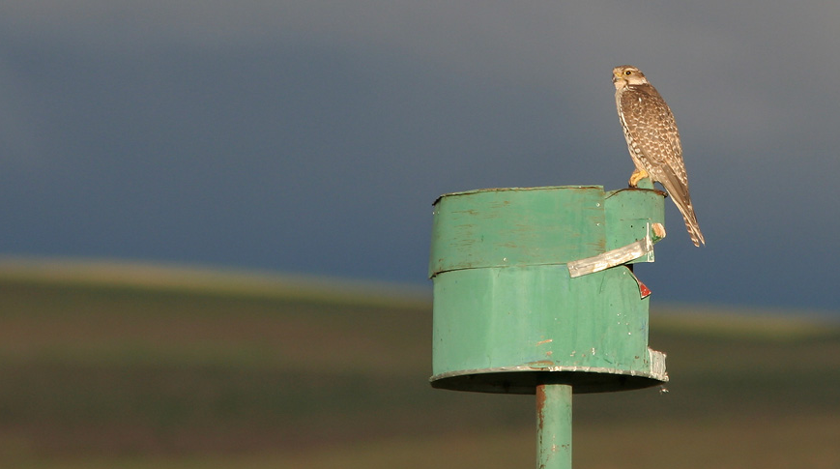
صون الصقر الحر
من خلال الاستخدام المستدام
للاعشاش الاصطناعية
Artificial Nests for
Saker Falcons
Conservation through sustainable use

Slide 2
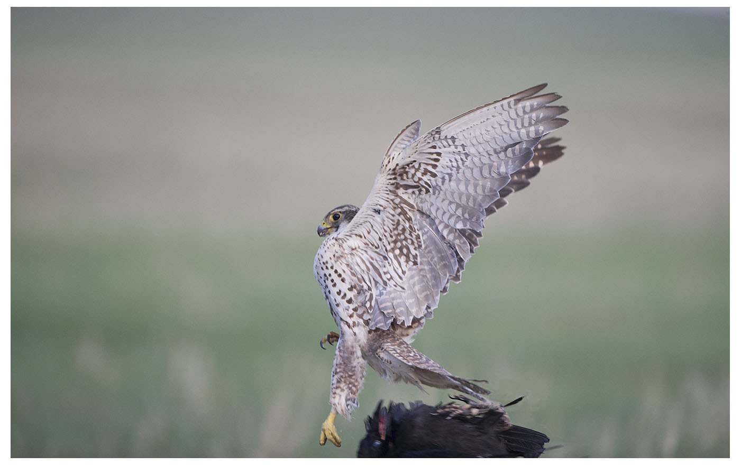


كجزء من التزام امارة ابوظبي تجاه استدامة الصقارة وصون الصقور، قامت هيئة البيئة-ابو ظبي
والاستشاريون الدوليون للحياة البرية (IWC) بأجراء بحث في منغوليا
لبرنامج صون الصقر الحر من خلال الاستخدام المستدام
للاعشاش الاصطناعية
As part of Abu Dhabi ‘s commitment to
Sustainable falconry and falcon
conservation, Environment
Agency Abu Dhabi (EAD)
& International Wildlife Consultants (IWC)
have undertaken research in Mongolia
to underpin a programme of
Saker Falcon conservation
through sustainable use.

Slide 3
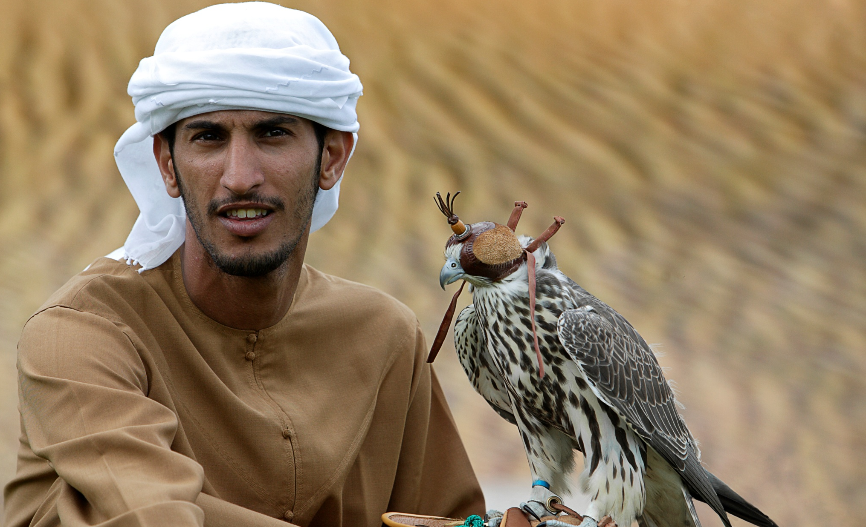
تزدهر في منغوليا حالياً تجارة الصقر الحر البري وامداد الصقارة العربية به
مشروع الاعشاش الاصطناعية سيمكن هذه التجارة من الاستمرار
Mongolia has an existing trade to supply wild
Saker Falcons for Arabic falconry
The Artificial Nest Project will enable this trade to continue

Slide 4
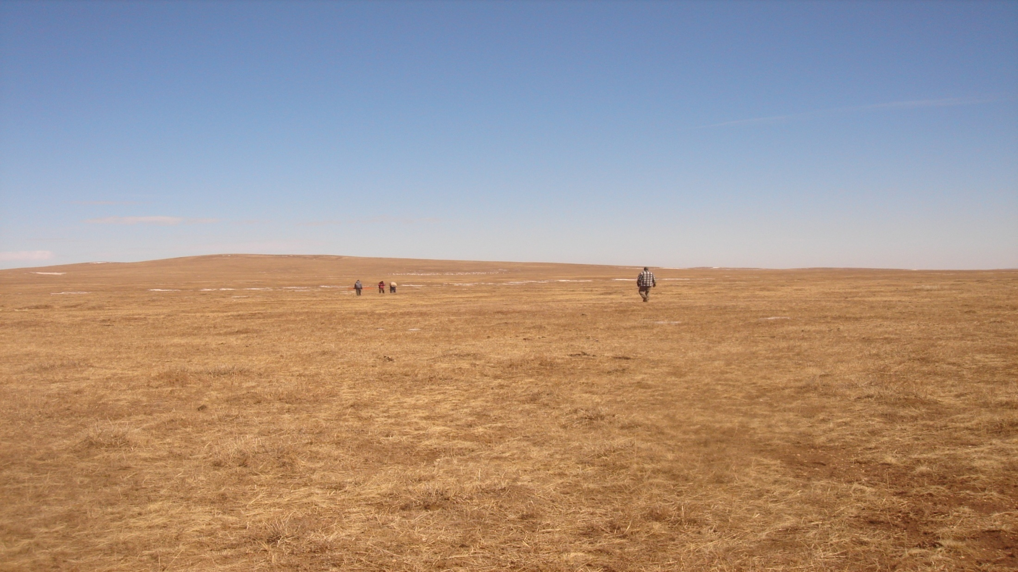
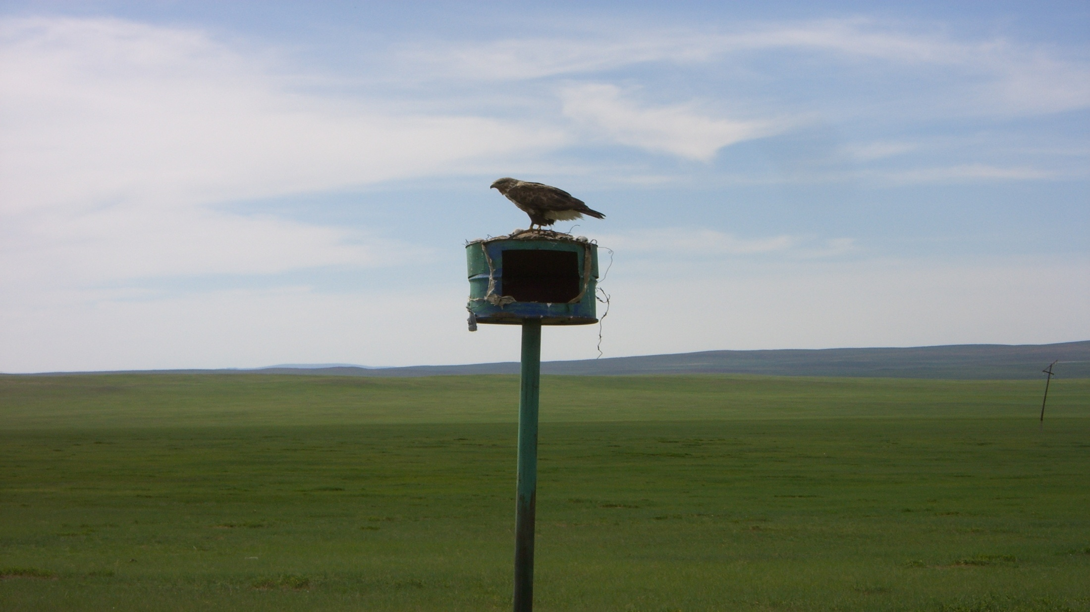
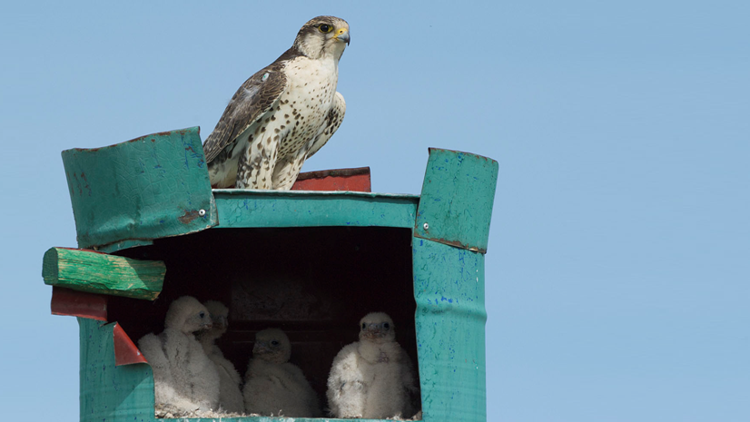
توجد في منغوليا مساحات كبيرة من الاراضي حيث لا يتمكن الصقر الحر من التكاثر فيها بسبب كون هذه الاراضي مسطحة وبها عدد قليل جداً من المواقع الصالحة للتعشيش
There are many areas of Mongolia where Saker Falcon don’t breed, the land is flat and there are very few nest sites
ويمكن خلق تجمعات تكاثرجديدة للصقر الحر، لم تكن موجودة من قبل.
A new breeding population of
Saker Falcons
can be created where none
existed before.
يمكن اقامة الاعشاش
الاصطناعية في هذه
المناطق المسطحة
Artificial nests can be erected in these flat areas

Slide 5
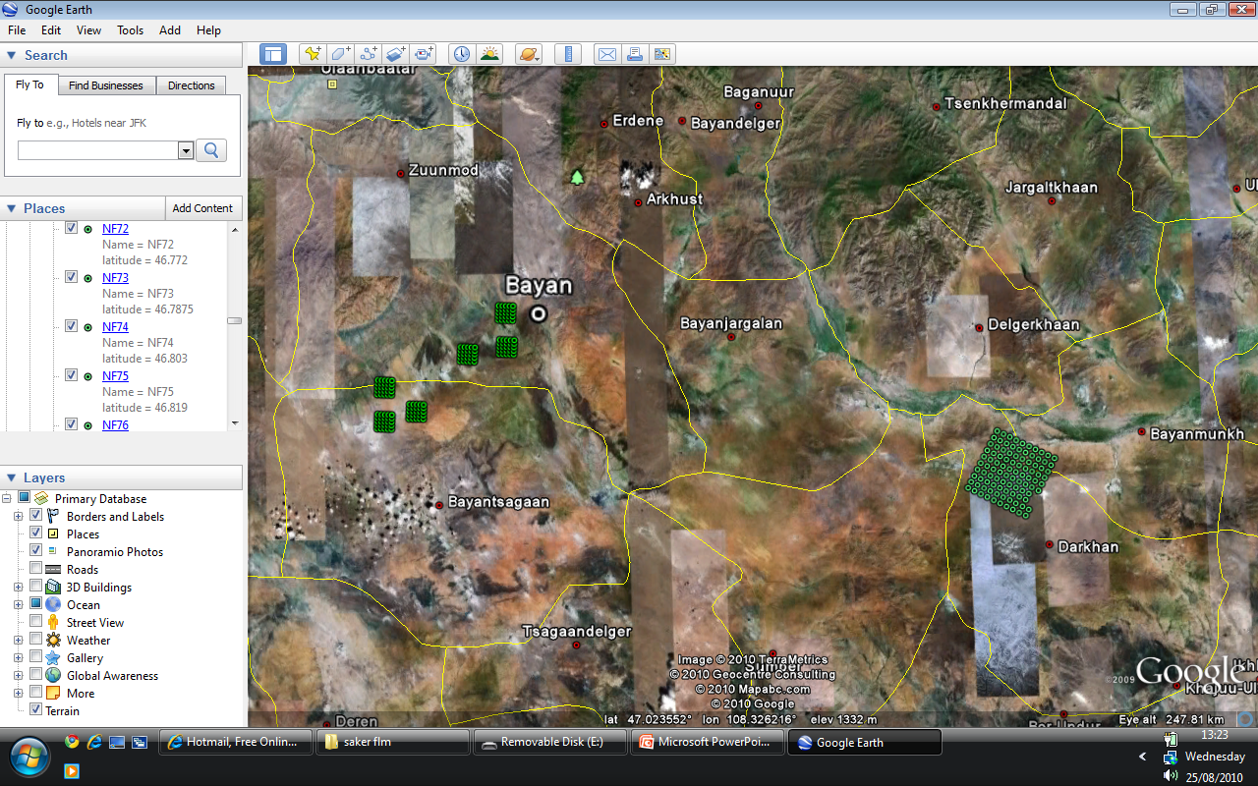
تولت IWC اجراء البحث في منطقتين اختباريتين منذ عام 2006
IWC have conducted research in two experimental areas since 2006

Slide 6
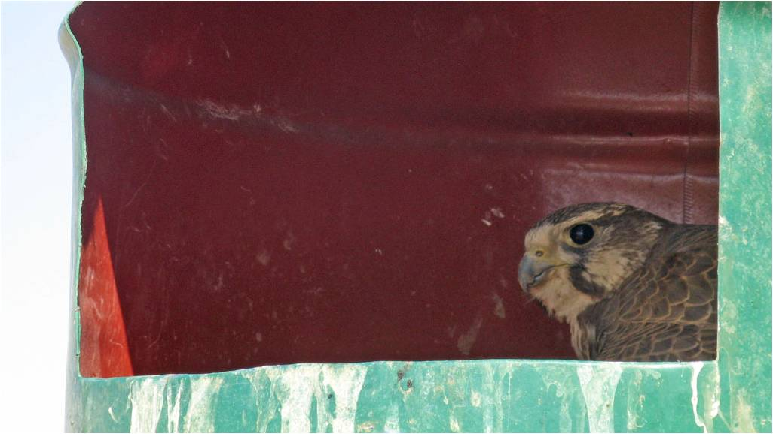
ازداد استخدام الصقر الحر للاعشاش عام بعد عام، وصولاً الى اعلى حد ممكن، اعتماداً على توفر الغذاء المحلي له
Saker Falcon occupancy increased year on year with an upper limit being determined by local food availability

Slide 7
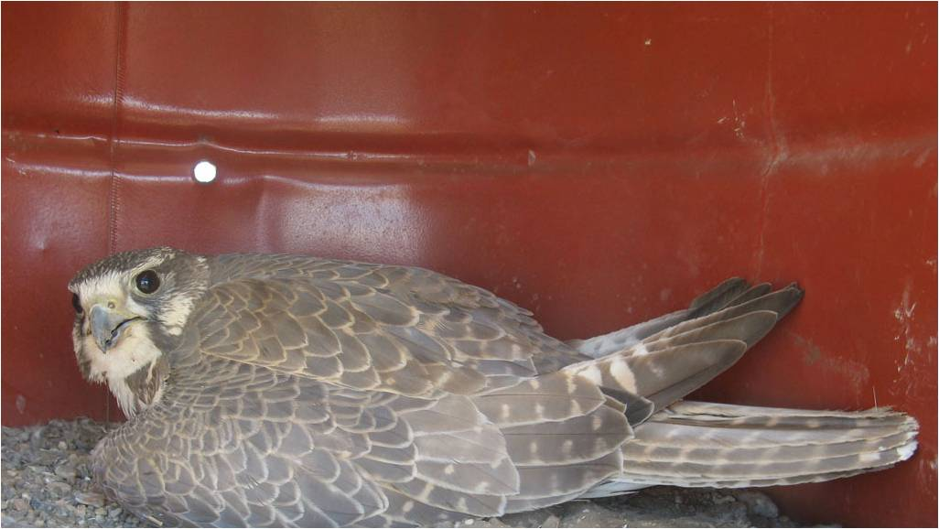
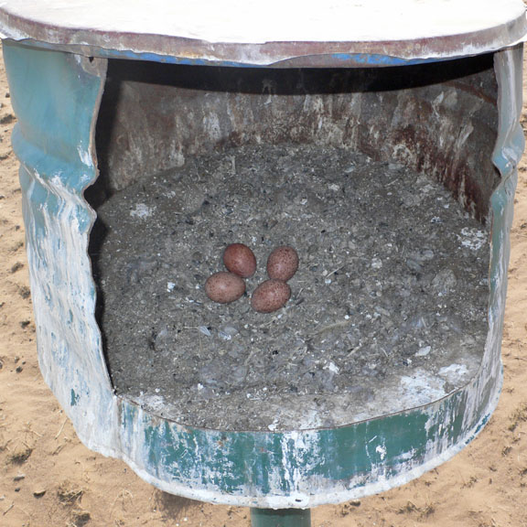
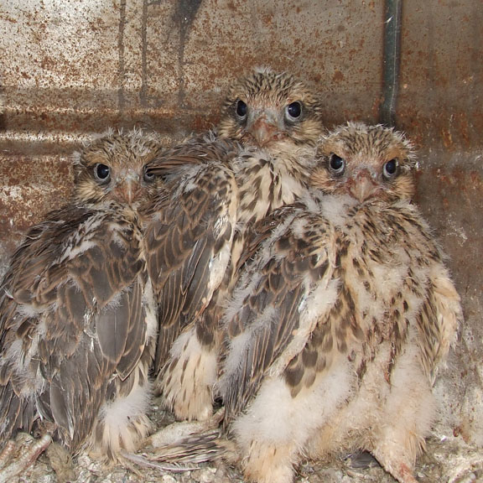
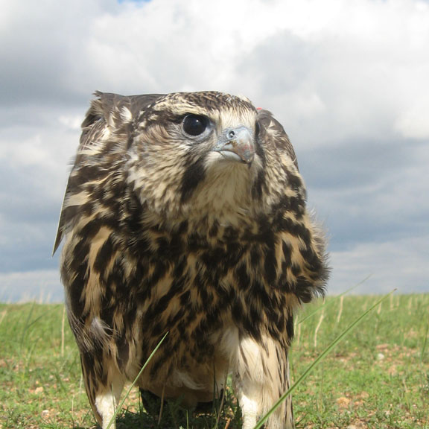
Average
4.7 eggs/nest
4.7 بيضة / عش
Average
4.4 chicks/nest
4.4 فرخ / عش
Average
3.5 fledglings/nest
3.5 مولود / عش
درس الباحثون معدلات التعشيش ونجاح الاكثار ومعدلات البقاء على قيد الحياة
Research scientists studied occupancy rates, breeding success, and survival rates

Slide 8
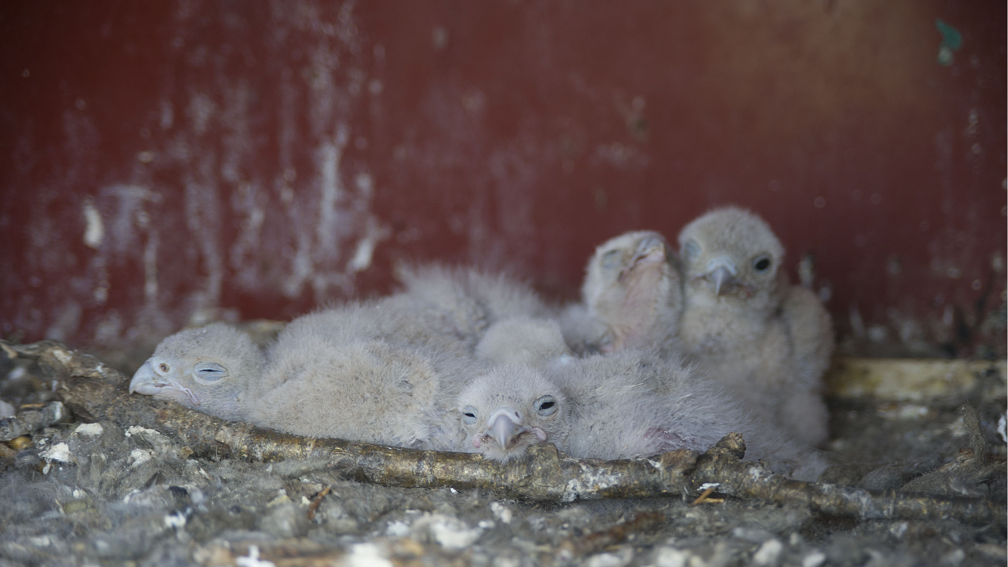
في المناطق الفقيرة بالقوارض، انتج الصقر الحر بيض اقل وصغار بريش اقل
In areas with low rodent density Saker Falcons produced fewer eggs and fledged fewer young.

Slide 9
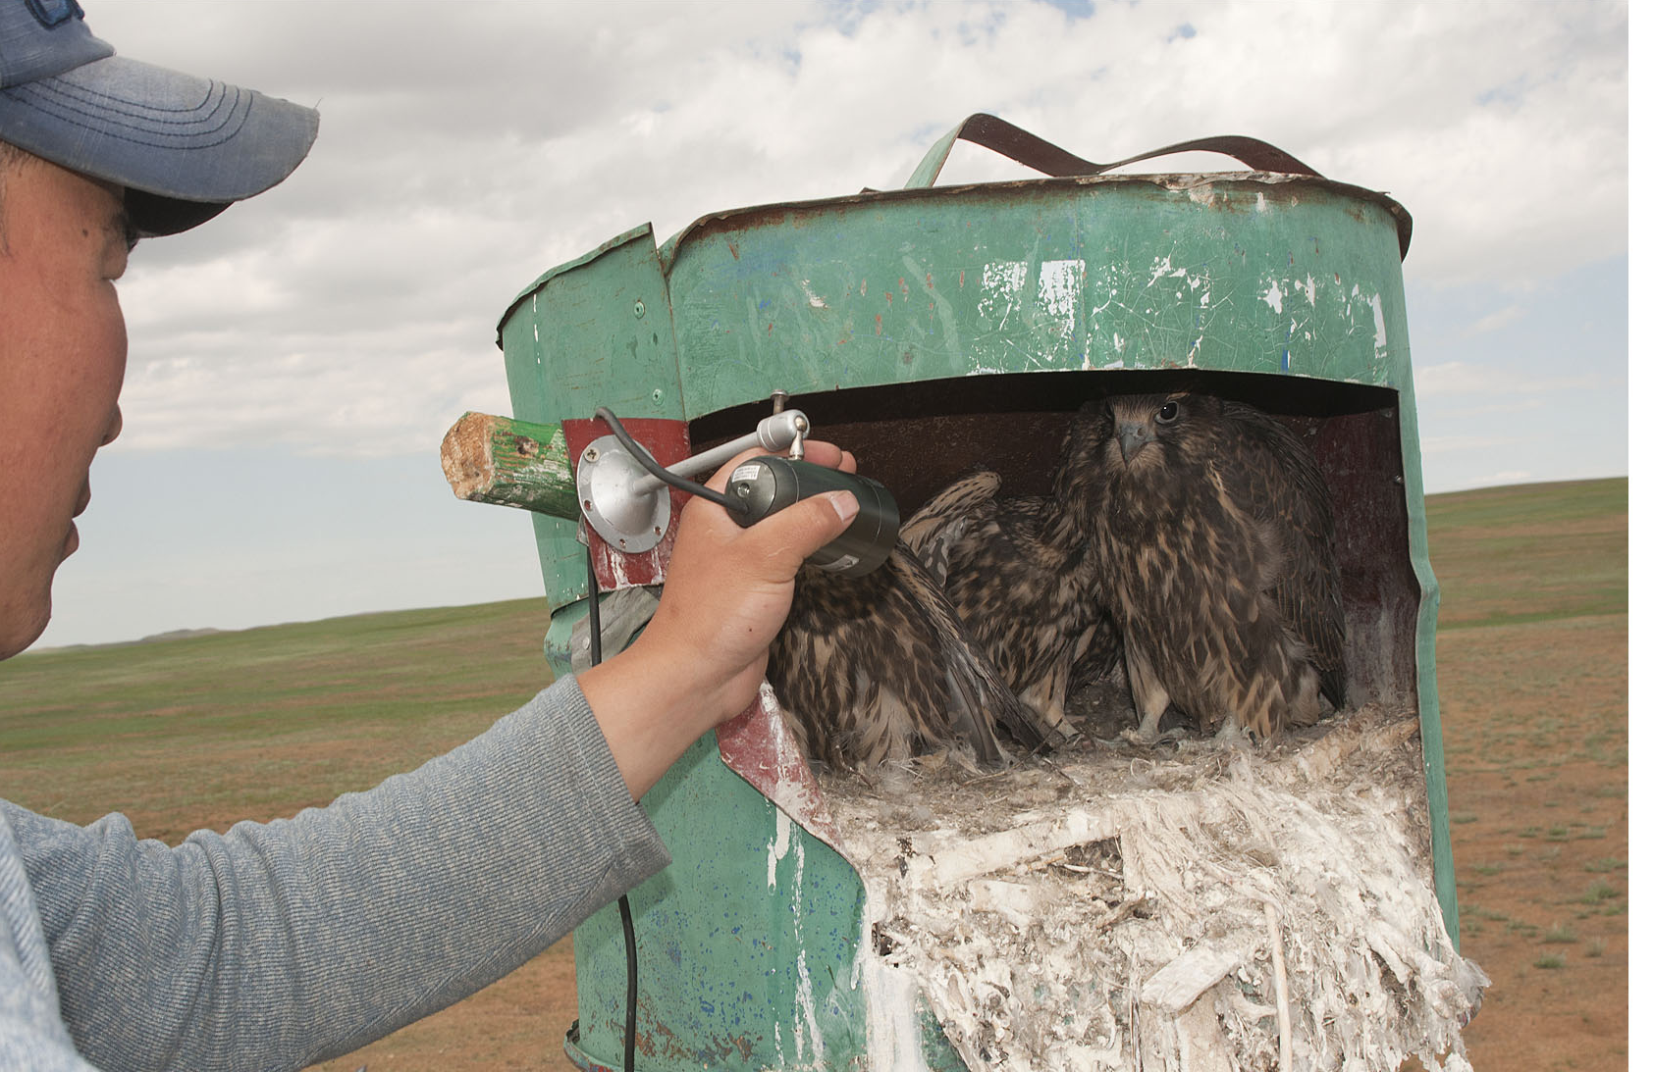
درس الباحثون نظام التغذية للصقر الحر باستعمال بقايا الطرائد والحبوب الغذائية (pellets)
بالاضافة الى
كاميرات في الاعشاش
Research scientists have studied the diet of
Saker Falcons using prey remains, pellets and nest cameras.

Slide 10
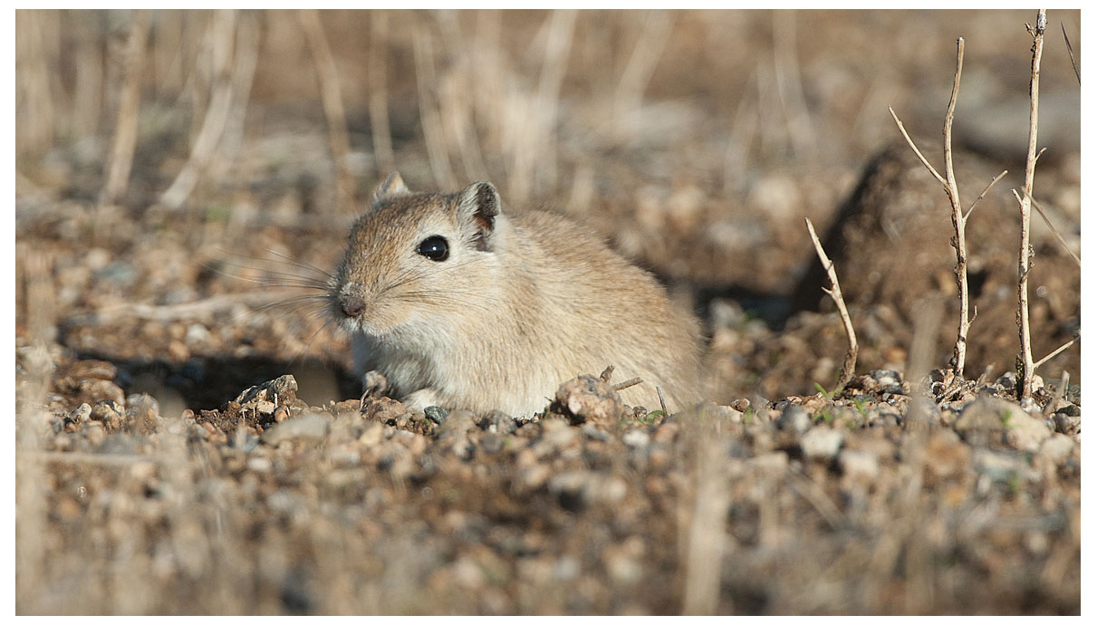
الطرائد المفضلة للصقور في وسط منغوليا هي القوارض الصغيرة خصوصاً الجرابيع وفئران الحقل
Favoured prey in central Mongolia are small rodents, especially Mongolian gerbils and voles.

Slide 11
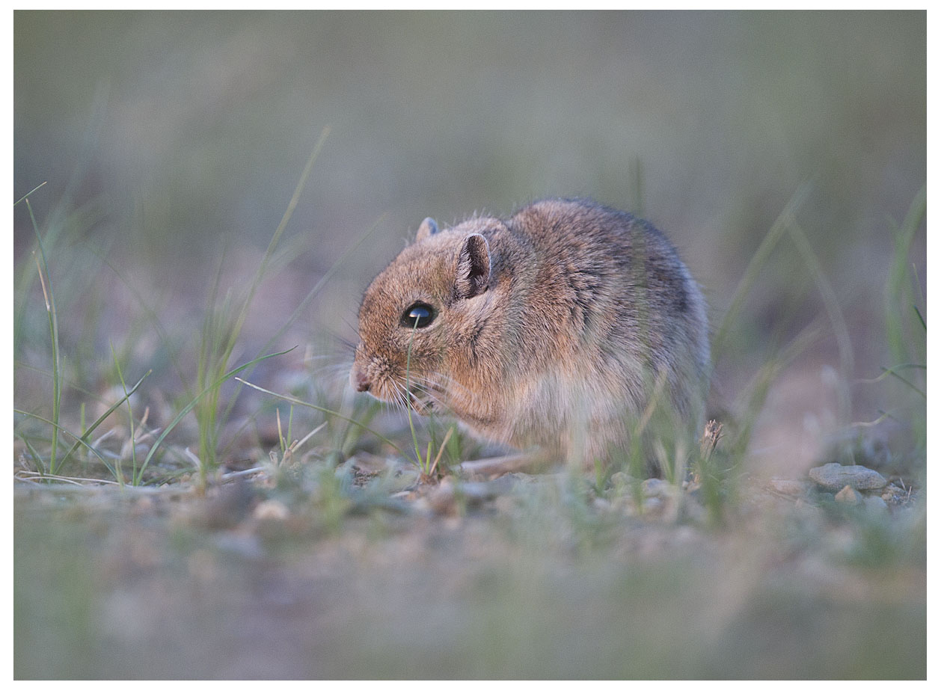
تعتبر القوارض من الافات الزراعية الضارة، وافتراسها من قبل الصقور المرباة في الاعشاش الأصطناعية يمثل مكافحة بيولوجية هامة للتخلص منها.
Rodents are an agricultural pest. Predation by raptors breeding at the artificial nests, could potentially act as a biological control for these pest species.

Slide 12
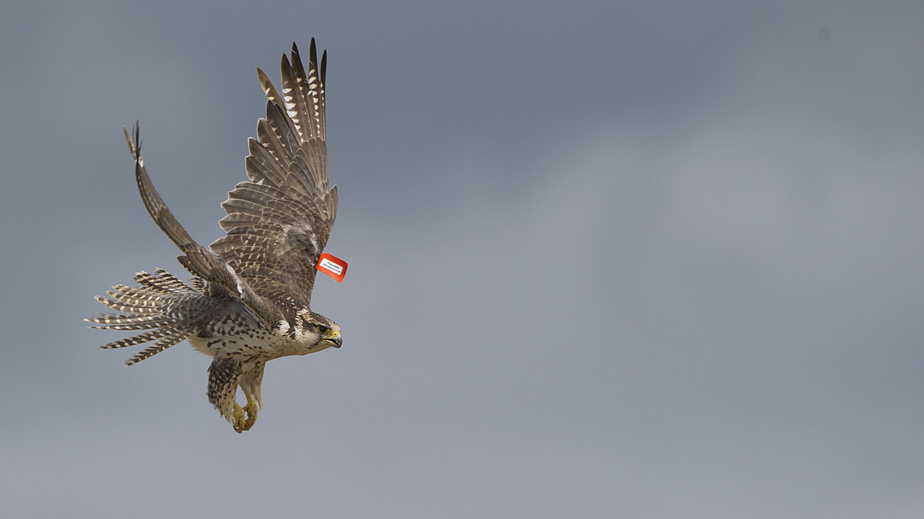
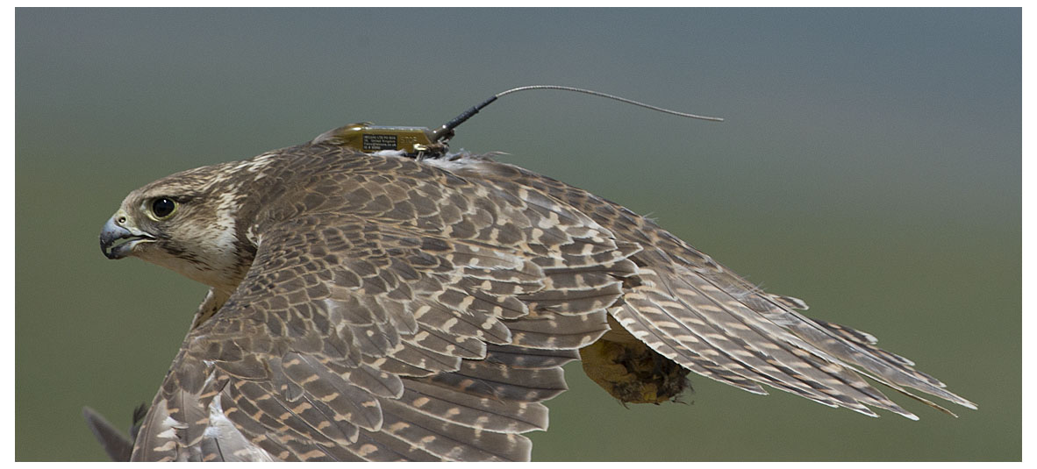
لقد درسنا قابلية البقاء للصقر الحر باستخدام التقنيات الجينية ووضع العلامات على الاجنحة والتعقب عن بعد باستخدام الاجهزة الراديوية والاقمار الصناعية
We have studied survival of Saker Falcons using genetic techniques, wing tag markers, radio & satellite telemetry.

Slide 13
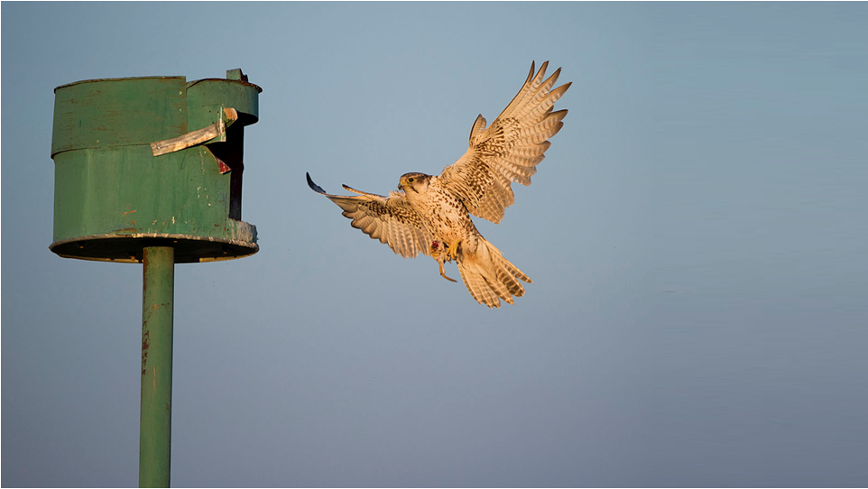
المعلومات المستخلصة من البحث مكنت ال IWC من تطوير نموذج لنظام زيادة اعداد الصقر الحر المنغولي لدعم تجارة الصقور بانتاج مستدام
Information gained from research enabled IWC to develop a model system to increase the population of Mongolian Saker Falcons to support a sustainable harvest for the falconry trade.

Slide 14
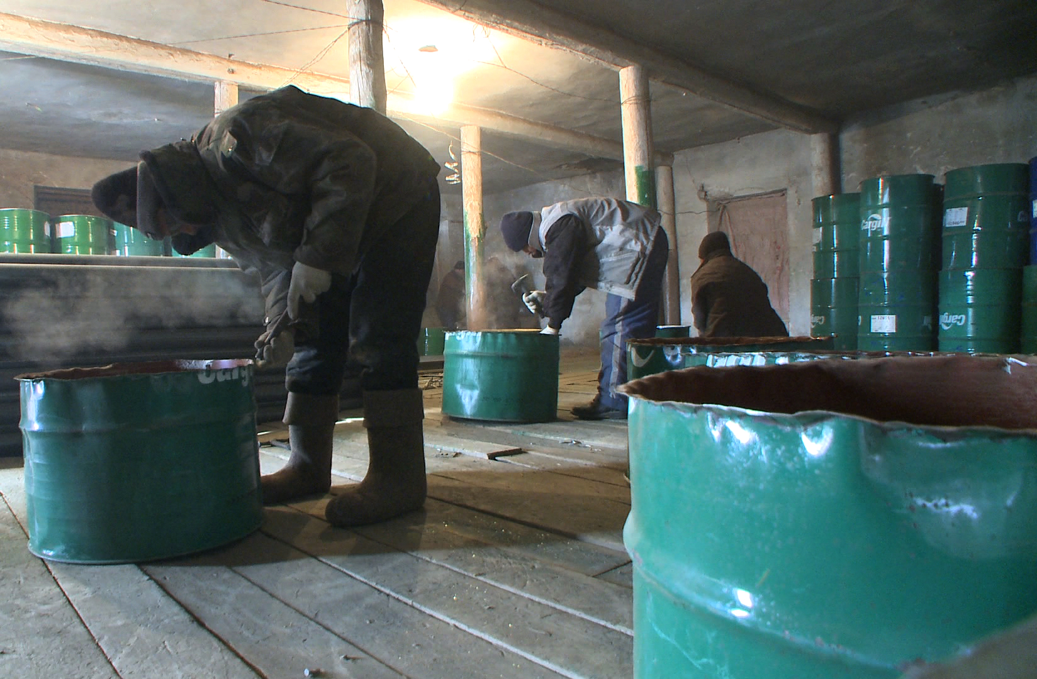
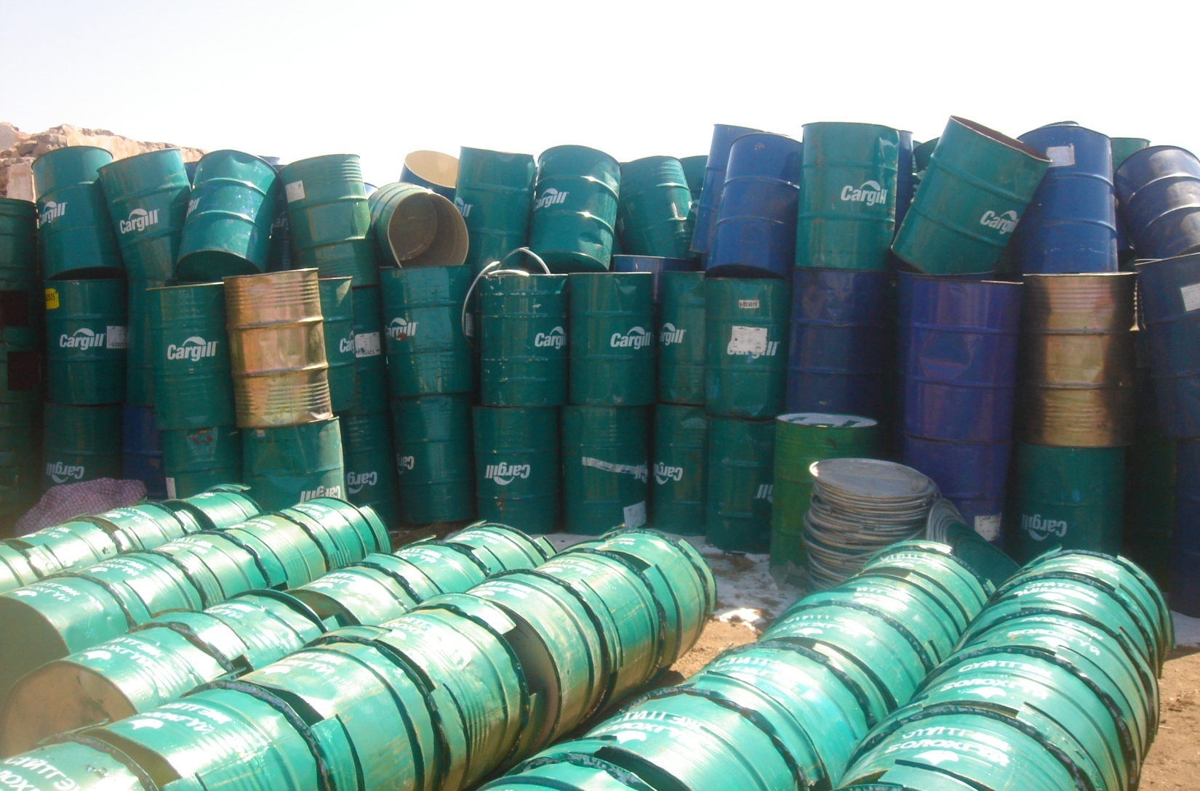
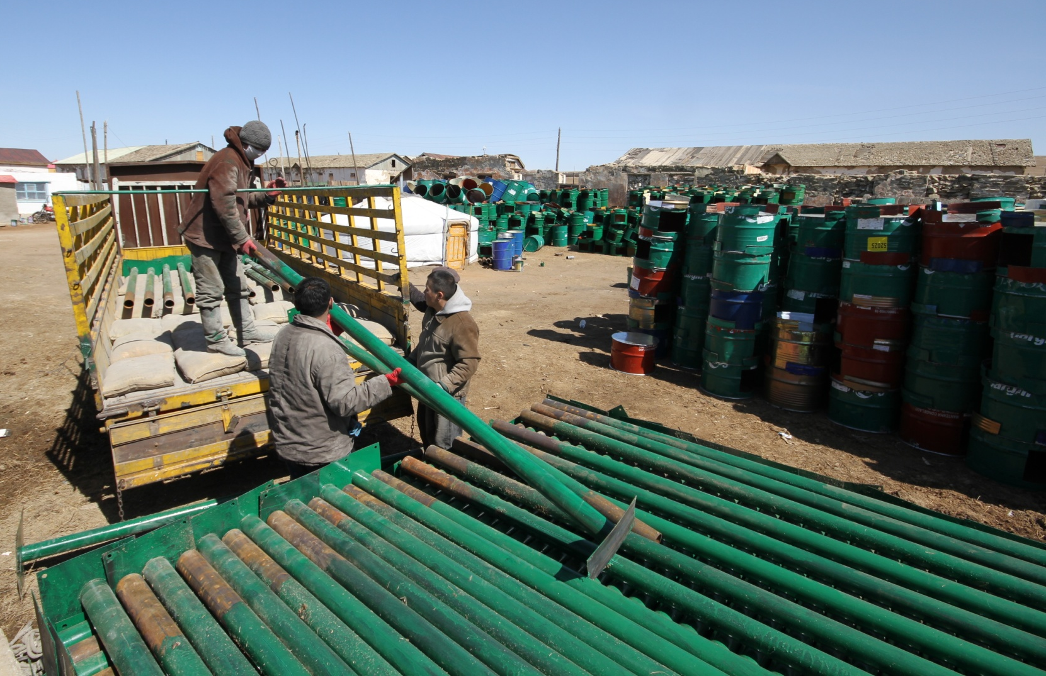
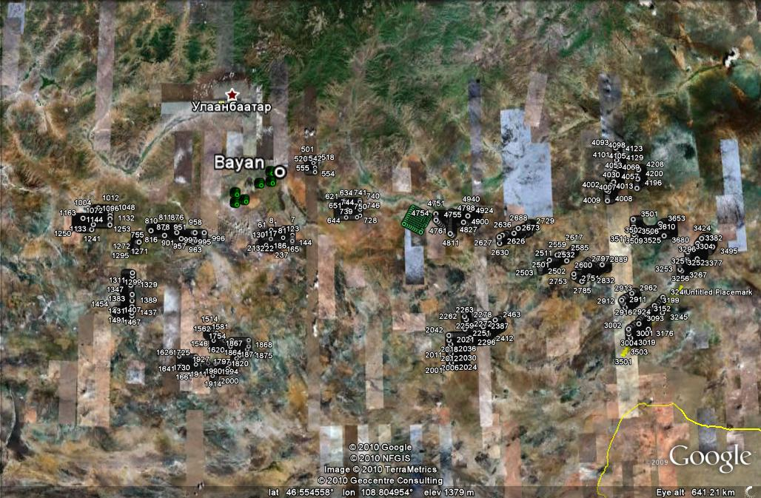
في عام 2010 شرعنا بادارة برنامج لانشاء عشرين منطقة اكثار جديدة في وسط منغوليا.
In 2010 we embarked on a management program to create twenty new breeding areas in central Mongolia.

Slide 15
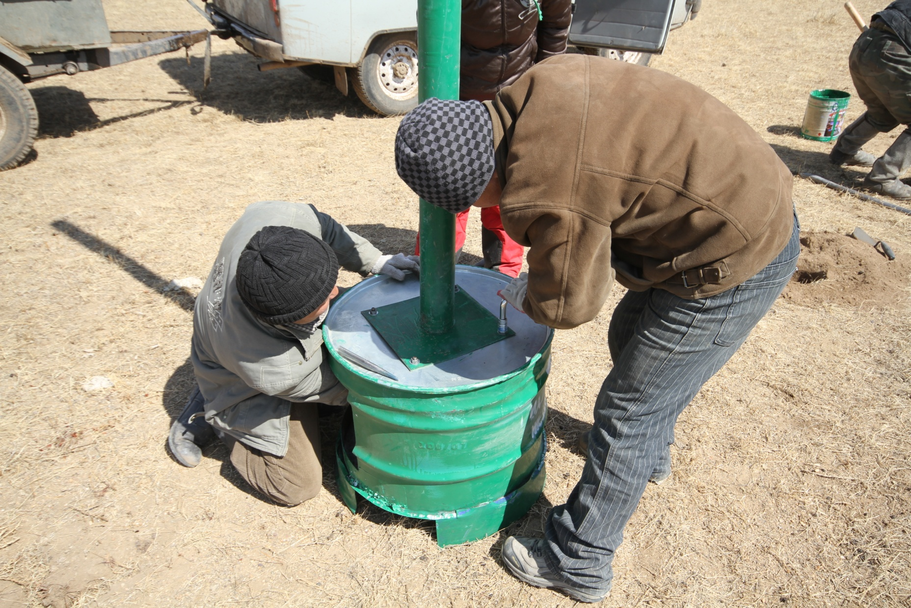
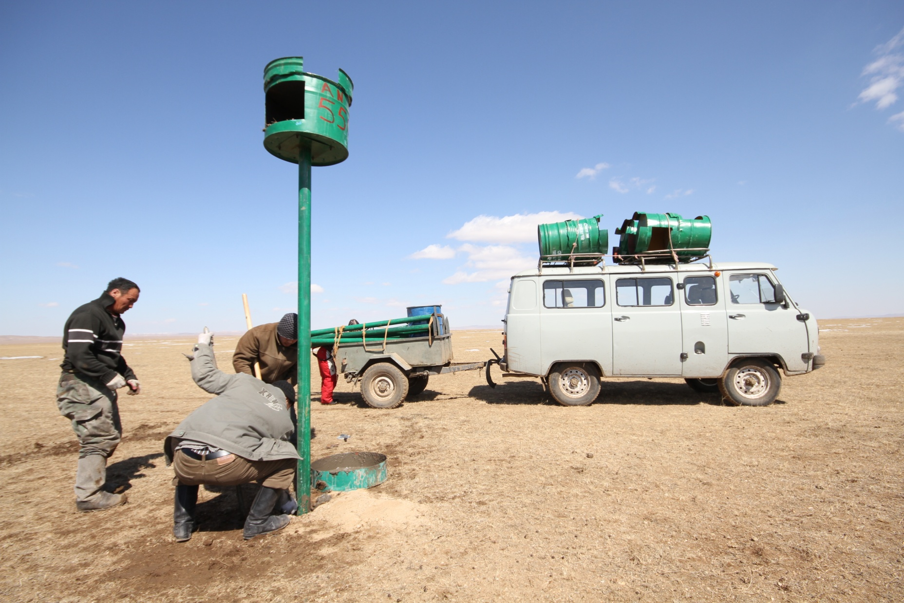
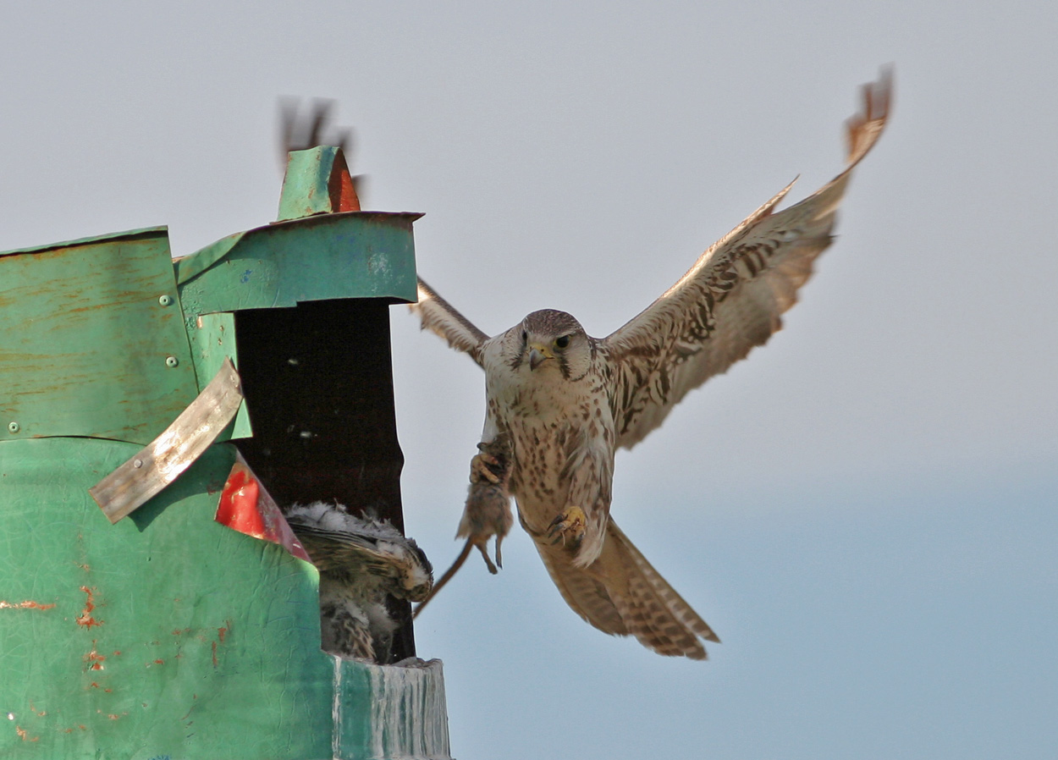
كل منطقة اكثار جديدة تتكون من 250 عش موزعة على امتداد 1.5 كيلومتر
Each new breeding area consists of 250 nests, positioned 1.5km apart.

Slide 16
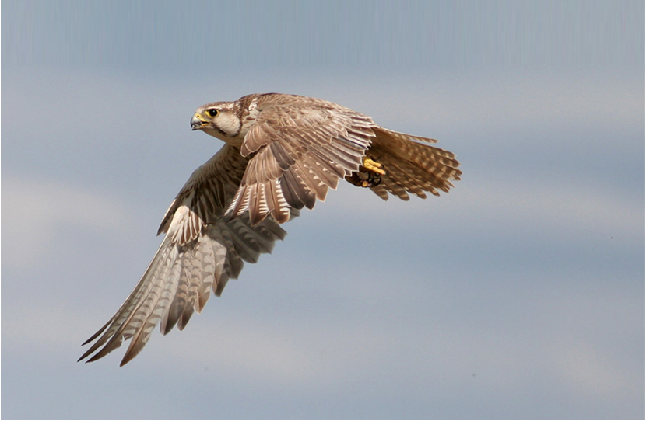
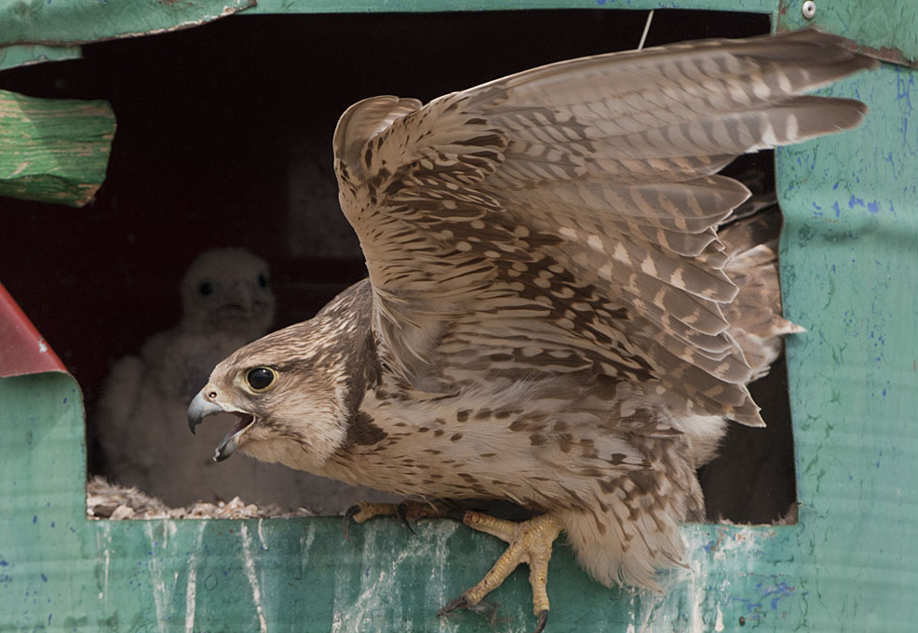
نتوقع ان يدعم 5.000 عش صناعي، ما لا يقل عن 500 زوج تكاثر من الصقر الحر في عام 2015
We predict that the 5,000 artificial nests will support at least 500 breeding pairs of Saker Falcons by 2015.

Slide 17
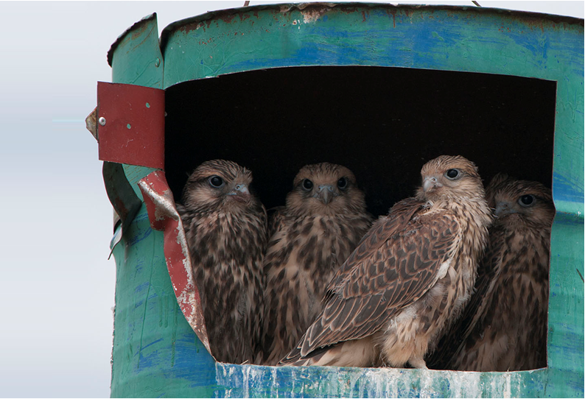
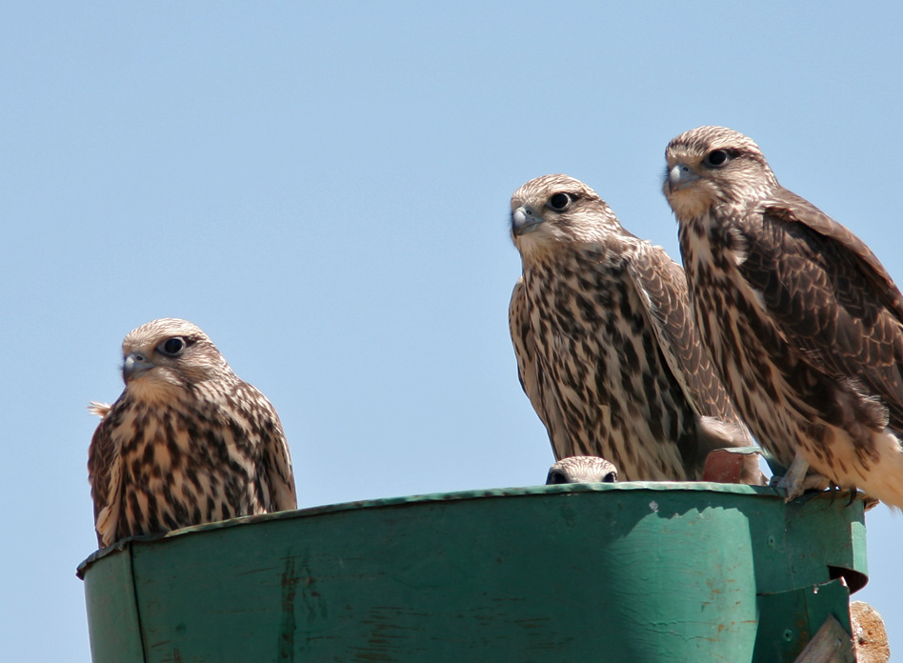
بيانات التجربة تؤشر الى ان 500 زوج من الصقور المتكاثرة يمكن ان ينتج سنوياً حوالي 1.500 فرخ.
Experimental data indicates that 500 breeding pairs will produce approximately 1,500 chicks per year

Slide 18
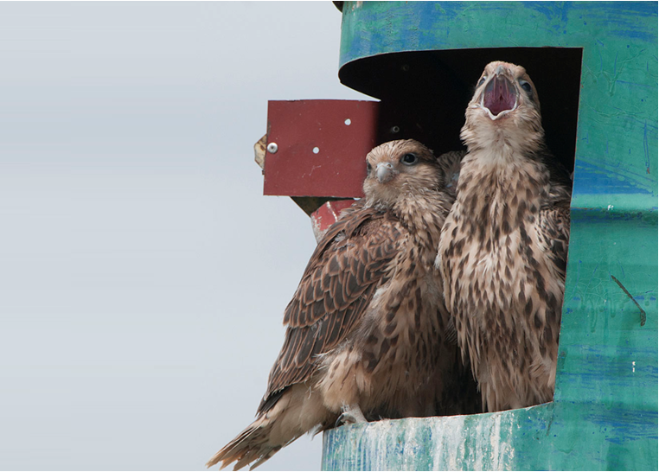
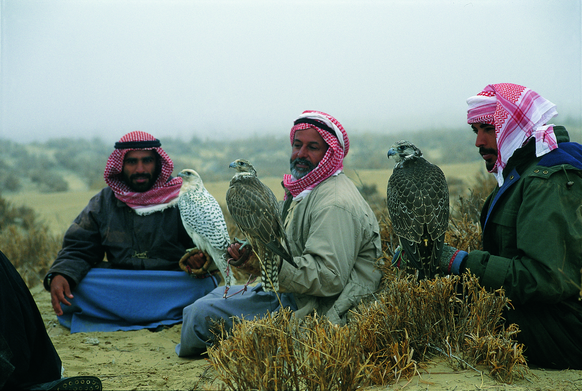
الصقور الحرة صغيرة العمر المنتجة في الاعشاش الاصطناعية ستمد الصقارة العربية بنحو 300 صقر نامي سنوياً، فيما سيزيد الباقي من عدد الصقور الحرة في البرية.
The young Saker Falcons produced at the artificial nests will support an annual harvest of 300 juveniles for Arabic Falconry and increase the wild population.

Slide 19
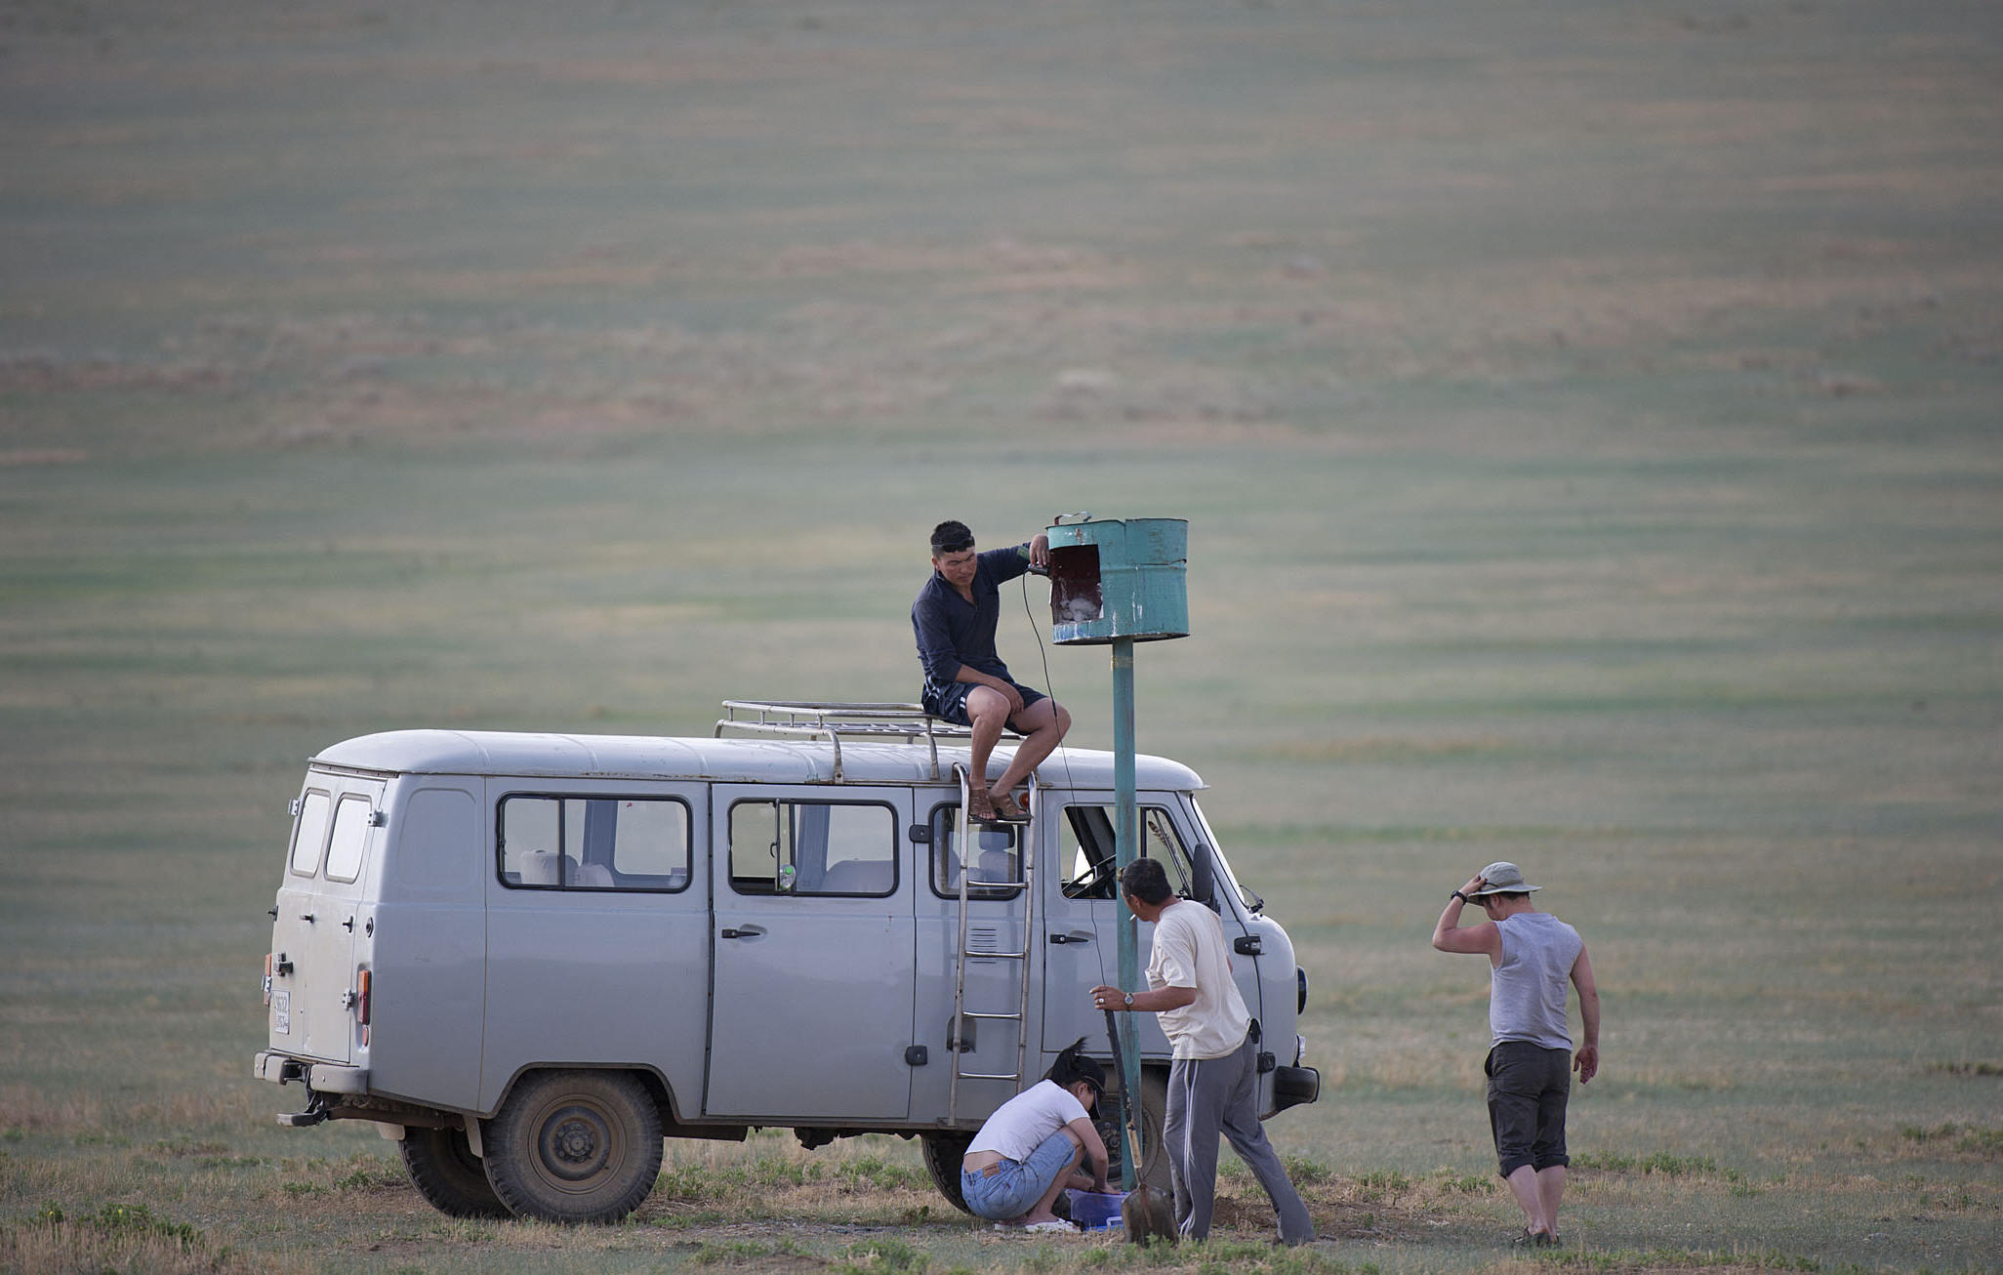
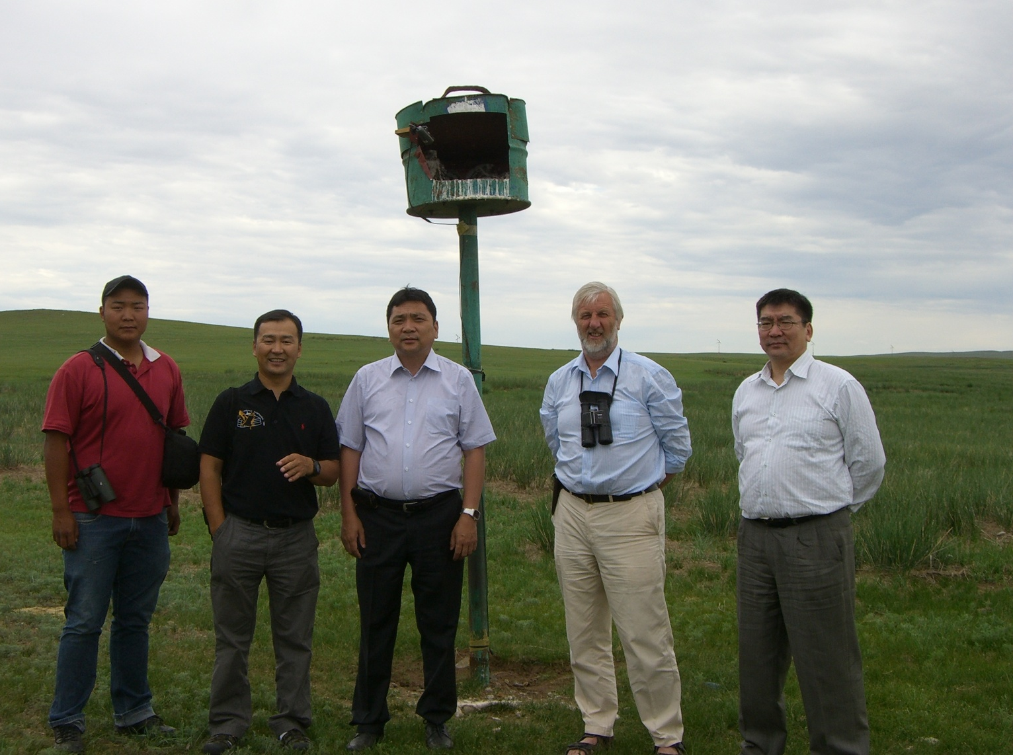
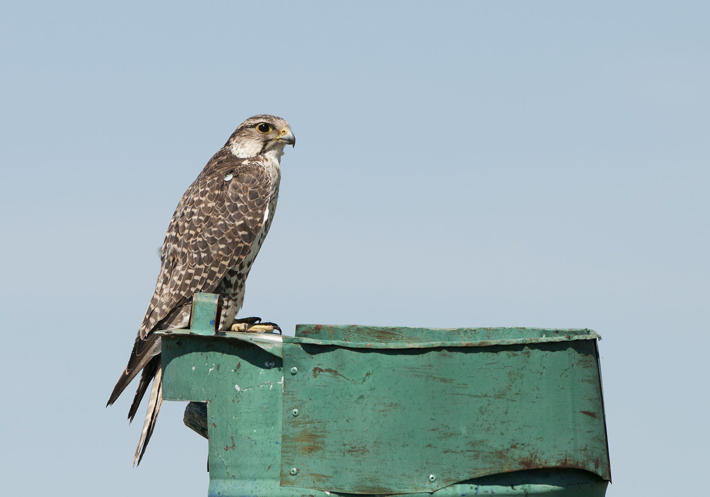
يتظمن عملنا الحالي مراقبة الاعشاش الاصطناعية وتطوير طريقة لتنظيم ادارة الانتاج والاهتمام بالصيانة طويلة الأمد للأعشاش الأصطناعية.
Our ongoing work involves monitoring the artificial nests and developing a regulatory system to manage the harvest and to ensure the long term maintenance of the artificial nests.

Slide 20



